Slide 1





Il cliente come protegge/gestisce i dati sensibili?
1. Deve aggiornare il pc/ ha W7 o precendenti?
2. E’ in possesso di un PC Moderno?
M365 BUSINESS
(include EMS & ATP)
O365 BUSINESS PREMIUM + ATP
Determinare se il cliente ha bisogno di aiuto per proteggersi.
Sa chi accede ai propri dati? Possono identificare e reagire rapidamente a una violazione?
Hardware
Upgrade
M365 BUSINESS
(include EMS & ATP)
O365 BUSINESS PREMIUM + ATP
SURFACE/
W10 DEVICE
Il cliente
deve proteggere
l’accesso?
Il cliente
ha bisogno di proteggere i propri
device?
Il cliente
deve collaborare real time?
Vai al play teamwork
Il cliente
ha bisogno di
i propri dati?
Hardware
Upgrade
Determinare se il cliente ha bisogno di aiuto per proteggere le proprie informazioni: i dati sono protetti indipendentemente da dove sono archiviati o condivisi? I criteri di conformità dei dati (GDPR) controllano l'accesso alle informazioni riservate?
Hanno la possibilità di classificare e crittografare i dati sensibili?
M365 BUSINESS
(include EMS & ATP)
O365 BUSINESS PREMIUM + ATP
SURFACE/
W10 DEVICE
Determinare se il cliente ha bisogno di aiuto per proteggersi. Possono proteggere automaticamente gli utenti da attacchi di phishing e link pericolosi?
Quanto velocemente possono reagire dopo che è stata rilevata una violazione?

Slide 2
Aiutiamo i clienti con delle domande
Cosa succede se un dipendente perde un computer portatile o un telefono? Costi delle informazioni perse?
Cosa succede se i dati vanno nelle mani sbagliate? La fiducia dei clienti? Il costo finanziario? L’impatto sull’immagine dell’azienda? L’impatto sul business?
Quanto sarebbe il costo di essere colpiti da un ransomware?
C’è un un responsabile per la sicurezza ”in casa” (CISO o DPO)?
Siete a conoscenza delle implicazioni di non essere conforme al GDPR?
Come accedono oggi i vostri utenti ai dati aziendali da remoto?

Slide 3
Aiutiamo i clienti con delle domande
Cattura l’attenzione:
      Presentati e chiedi se il cliente ha qualche minuto per discutere come Windows 10 - Office 365 può aiutarli a ridurre i costi.
      Chiedi se il cliente ha considerato Windows 10 e/o Office 365 e, in caso affermativo, identifica quale pilastro della soluzione è più rilevante/convincente per il cliente.
      Inizia a la conversazione con il pilastro della soluzione che il cliente identifica come top-of-mind.
Aumentare la produttività
Garantire la sicurezza
Riduzione dei costi
OPEN | In che modo la tua azienda comunica attraverso una piattaforma comune di lavoro di squadra? Che aspetto ha questo processo? Con quale efficacia i vostri dipendenti sono in grado di collaborare da postazioni remote?
PROBE | Quanto potrebbe essere produttivo il tuo team se potesse ospitare riunioni online, nella stessa applicazione che ospita i file e le chat in corso, in modo che tutte le risorse siano accessibili a portata di mano? E se l'organizzazione potesse sfruttare il cloud per archiviare e accedere ai dati?
PROVE | Lavora in modo più intelligente e veloce con le app e gli strumenti di Office 365 più recenti creati per il lavoro in team. Integra la pianificazione, la creazione di note, la condivisione del desktop, il caricamento di file e la messaggistica di chat all'interno di una piattaforma con Microsoft Teams. 4 ore settimanali vengono salvate dagli information worker grazie a una migliore collaborazione e condivisione delle informazioni.1
OPEN | Quale potrebbe essere l'impatto per la tua attività di una violazione della sicurezza? Qual è la sfida di sicurezza più grande per l'organizzazione? La tua sicurezza è aggiornata per affrontare attacchi nuovi e precedentemente sconosciuti?
PROBE | Cosa succede se è possibile controllare chi ha accesso alle informazioni aziendali nei servizi di Office? Quale sarebbe il vantaggio per la tua azienda se potessi garantire le funzionalità di sicurezza più aggiornate?
PROVE | Windows 10 e Office 365 consentono di proteggere l'azienda da minacce e perdite esterne con la protezione dalla perdita di dati e la protezione avanzata dalle minacce. Rimani aggiornato con le ultime versioni di Word, Excel, PowerPoint e altro ancora di Microsoft. Evitare i rischi per la sicurezza causati da soluzioni non supportate, in cui il 69% non è a conoscenza della data di fine del supporto.2
OPEN | In che modo l'organizzazione massimizza attualmente il ROI per ottenere il massimo dai servizi esistenti? Quali strumenti o risorse ti mancano per gestire facilmente i dispositivi e i dati degli utenti? In che modo la tua azienda mantiene i dispositivi aggiornati e sicuri?
PROBE | Il tuo sistema attuale è compatibile con l'intera suite di strumenti di produttività? E se potessi ottenere più valore per meno? Cosa succederebbe se fosse possibile semplificare i processi per mantenere aggiornati i dispositivi, risparmiando tempo, riducendo i costi e ottenendo il controllo?
PROVE | Libera risorse e riduci i costi IT nel tempo semplificando la gestione dei dispositivi e rimanendo aggiornato. Il costo totale di possedere un PC di 4 anni fa è di 2.379 dollari, che è più del costo di un PC più recente.2 Il risparmio totale di tempo è pari a 6,9 milioni di dollari utilizzando Teams a causa di un numero totale ridotto di riunioni e della loro durata.¹
        ¹ Forrester, “The Total Economic Impact™ of Microsoft Teams,” 2019
        ² TechAisle, SMB PC Study for Microsoft, July 2018

Slide 4
Valore della SKU Microsoft 365 x la sicurezza
Soluzione esistente | Dovrebbe passare a.. | Valore della SKU
Office 365 Business Premium Office 365 + other security vendors | Microsoft 365 Business | Sicurezza & device management Soluzioni integrate a 16,90 euro/mese

Slide 5



Microsoft 365 Business – I benefici
Proteggi la tua azienda da attacchi cyber e perdita di dati sensibili
1. Proteggiti da attacchi
informatici
2. Proteggiti dalla perdita di
informazioni sensibili
3. Controlla chi può avere
accesso alle informazioni sensibili

Slide 6


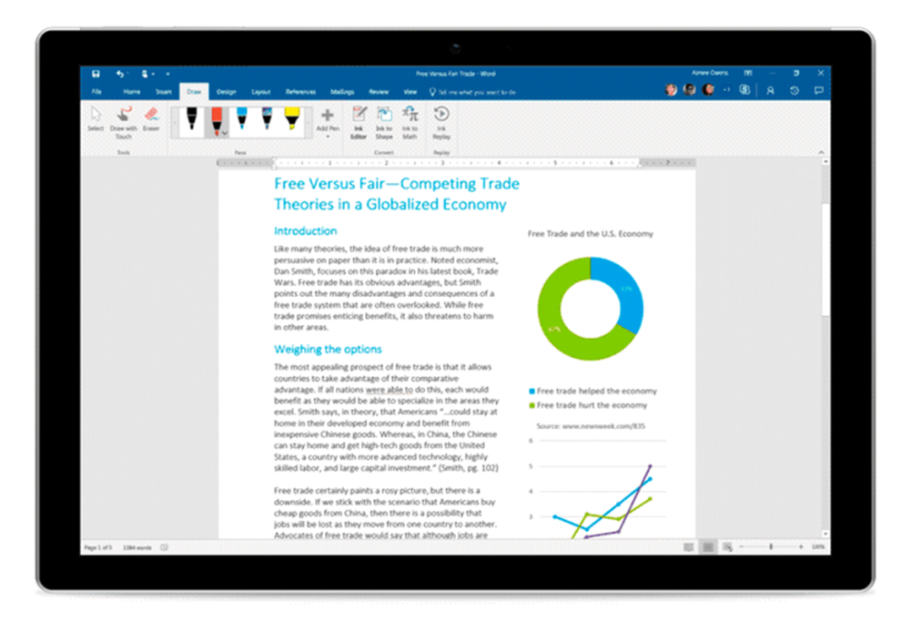
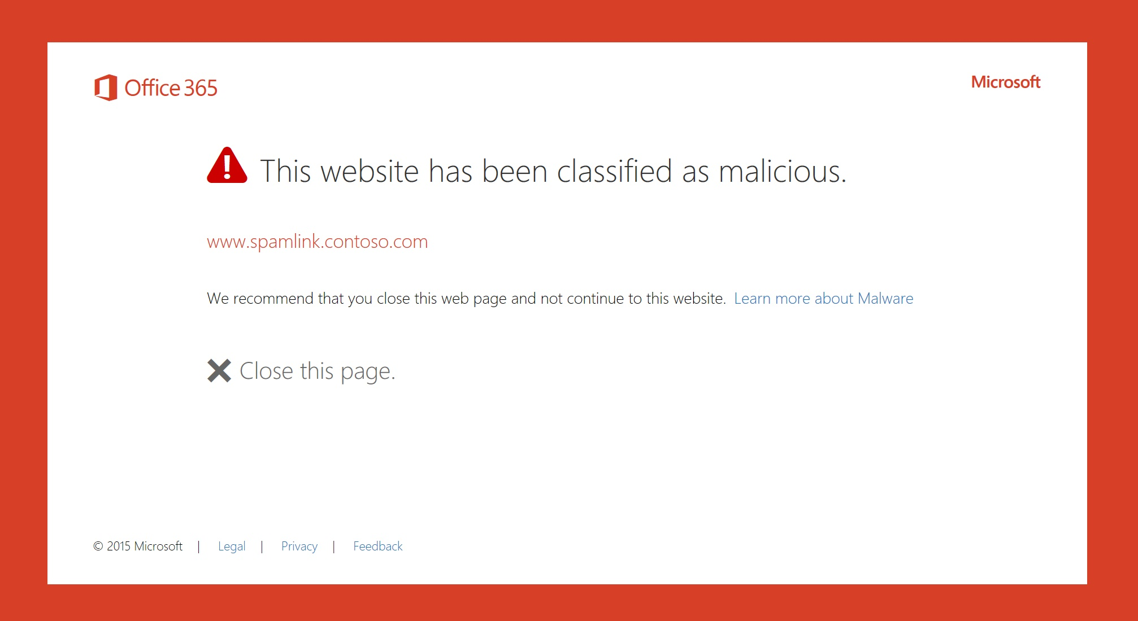
1. Proteggiti dagli attacchi informatici
Un sistema di scansione degli allegati con intelligenza artificiale controlla automaticamente la sicurezza di tutti gli allegati e link in tempo reale.
Se un allegato/link viene classificato come potenzialmente pericoloso viene inviato un alert.
Windows Defender Exploit Guard in caso di attacco ransomware impedisce l’accesso da parte dell’hacker ai file presenti sul Desktop o nella cartella Documenti.
Anche in caso di attacco, tutti i file salvati in OneDrive for Business (incluso in Microsoft 365 Business) sono recuperabili nella versione subito precedente alla data di attacco in pochi click.
Notes:
To help safeguard your data, we use a multi-layered approach.
The top layer focuses on protecting your business from external threats by giving you access to the same enterprise-grade service and protection but without the need for an enterprise-sized IT department.
Our threat protection tools keep your business free of hazards such as spam, malware, viruses, phishing attempts, malicious links, etc. while helping to protect from sophisticated threats cunningly disguised as email attachments or links, zero-day ransomware, and other advanced threat techniques.
These capabilities come from our built-in malware protection capabilities that not only help you prevent threats, but also alert you if a breach has taken place and notify you when additional actions are required, and from advanced file encryption made possible through our BitLocker technology.
Unfortunately, we live in a day and age when virus and malware attacks are a common occurrence. When successful, these attacks can cause several issues for a company—from loss of customer trust to financial woes resulting from business-threatening downtime and more. ATP helps Protects your business from sophisticated phishing attacks, unsafe attachments, suspicious links, ransomware, and other advanced malware
The Threat Protection Features in Microsoft 365 Business scan each & every attachment coming in via email. It does a comprehensive, real time analysis of the behavior of the file to determine its intent (whether normal or malicious), thereby leading to better intelligent protection against unsafe attachments that are the basis for phishing schemes and ransomware infections
Today’s “bad actors” are more clever than ever. Even your staff who understand that they shouldn’t click on hyperlinks sent from people they don’t know, could be easily fooled by today’s sophisticated phishing schemes. These features remove the guesswork by doing the check for you and protecting your users from clicking through to malicious or unsafe sites or the system takes users to a warning page before allowing them access to the link.
These Threat Protection capabilities also extend to Device end points helping prevent users from interacting with Ransomware and malicious web locations

Slide 7
Phishing e Ransomware, cosa sono
Definizione
Esempio
Come ti aiuta Microsoft 365
Il phishing è una forma di frode diffusa in cui un hacker si maschera da persona conosciuta o da società inviando una e-mail o con altri canali di comunicazione elettronica. Una tattica di phishing comune è quello di inviare una e-mail con un allegato o link che sembra provenire da una fonte legittima, rendendo così più probabile che il destinatario possa aprirlo.
Un dipendente riceve un'e-mail dal suo capo, chiedendogli di acquistare delle gift card per un evento. La richiesta è urgente quindi lui acquista ed invia i numeri delle gift card al suo capo, scoprendo così che la richiesta non era mai stata fatta.
Grazie alla protezione integrata, un sistema di scansione degli allegati controlla automaticamente la sicurezza di tutti gli allegati e link in tempo reale.
Windows Defender Exploit Guard impedisce l’accesso da parte dell’hacker ai file presenti sul Desktop o nella cartella Documenti. Microsoft 365 Business è un utile alleato anche nel recuperare i file dopo un attacco. Tutti i file salvati in OneDrive for Business
sono recuperabili nella versione subito precedente alla data di attacco.
Si riceve un'email che include un link a un video, cliccando viene chiesto di fare clic su Esegui. Più tardi viene visualizzata una finestra che informa che tutti i file sul computer sono stati criptati. Non si è più in grado di accedere a nulla, a meno che non venga pagato un riscatto.
Il ransomware è un software dannoso che blocca l'accesso a un sistema informatico o file a meno che non venga pagata una somma di denaro. Questo significa avere bloccati documenti, fogli di calcolo, foto, video e altri file importanti.

Slide 8
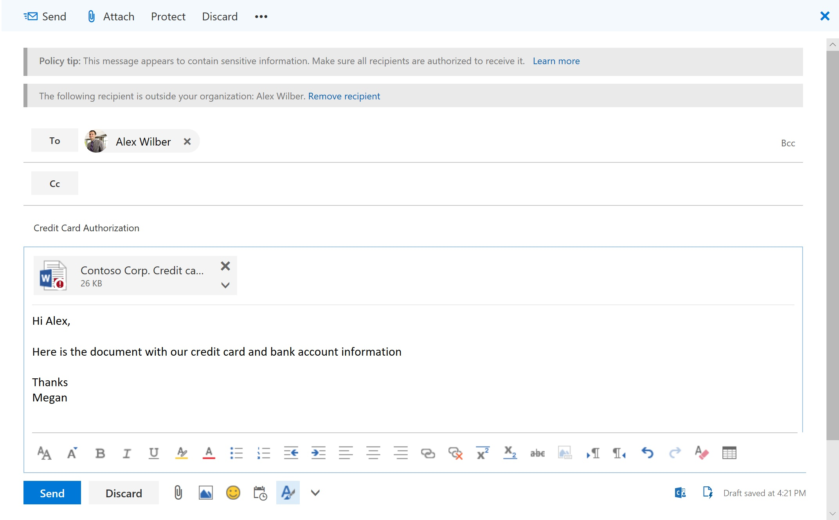
2. Proteggiti dalla perdita di informazioni sensibili
Le informazioni sensibili (es. carte di credito, dati personali etc..), allegate nelle email per esempio, possono essere riconosciute. In questo modo vengono forniti degli avvertimenti per aiutarti a prevenire la perdita di dati ed evitare che Ie informazioni finiscano in mani sbagliate
Con l’encryption del dispositivo tramite BitLocker i dati sensibili sono protetti nel caso in cui il computer sia perso o rubato
Notes:
The second layer helps you protect your business data or sensitive customer or employee information from accidental leaks by utilizing Data Loss Prevention capabilities and mobile device management functionality across both iOS and Android devices which protect your sensitive data from being accessed from unauthorized locations or through unauthorized applications.
What you really get, in other words, is peace of mind that a file isn’t going to be magically lost or corrupted. The threat of information loss is what keeps you up at night, but with your files securely backed up in the cloud, and accessible only by you or your employees – even in the event of a lost or damaged device – you will never lay awake worrying about the security of your data again.
Small businesses deal with a variety of sensitive information like Customer credit card numbers, SSN, DOB or even intellectual property that is core to the running of the business. Keeping this information safe can be a challenge because expecting employees to manually check every email or document shared for sensitive information can be hard. The Data Loss Prevention policies in M365 Business help businesses easily identify, monitor, and protect sensitive information through deep content analysis
It Includes preconfigured templates that can help businesses detect specific types of sensitive information being communicated such as Credit Card Numbers, SSN, DOB or even locale-specific personally identifiable information (PII).
It also provides policy tips, which can help educate and prevent end users from accidental sharing of sensitive info by displaying a policy tip in Outlook.
Enforce device encryption with BitLocker to help protect against data theft or exposure if a computer is lost or stolen.
Get End to End Intune Device Management across all your devices – PCs, Macs, Mobile devices to protect sensitive information from leaking

Slide 9



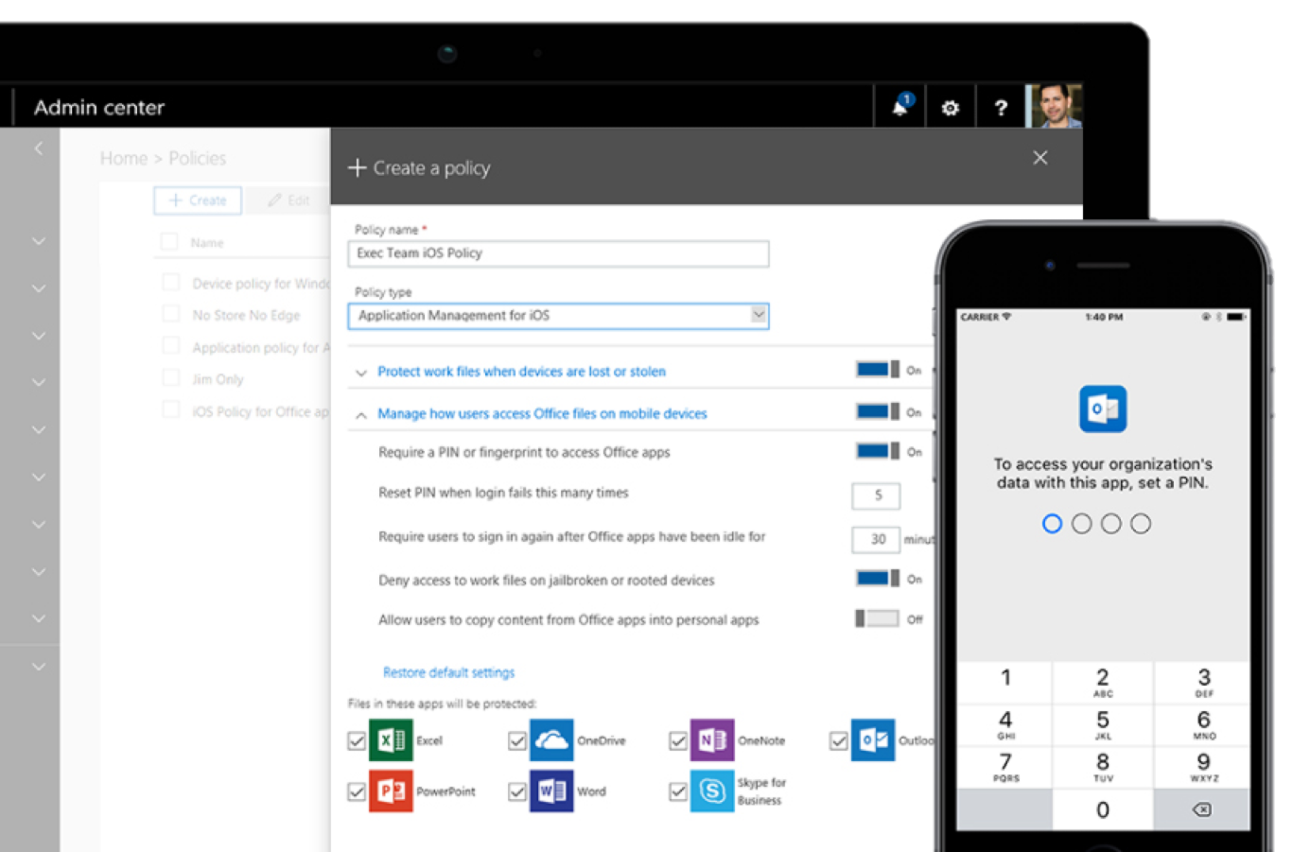
3. Proteggiti controllando gli accessi
Possibilità di impostare lo sblocco del dispositivo con PIN or impronta digitale rendendolo necessario per accedere a documenti e dati riservati
​Possibilità di applicare encryption e restrizioni come ad esempio do not forward ad email e documenti considerati riservati
Notes:
Controlling and managing access to who has access to content is the 3rd layer of your security strategy. A challenge that small businesses have is controlling & managing who has access to the company’s sensitive information. Enabling these controls without hindering productivity is also hard. Information Protection Policies in M365B provide capabilities to control & manage how information is accessed and making sure that only the right folks have access to the right data
Enjoy peace of mind with features such as:
The ability to communicate and collaborate securely while controlling access to sensitive information with controls like “Do No Forward”; “Do not copy” etc
The ability to classify sensitive information like “Confidential” and enable specific restriction for how classified can be shared outside and inside the business
The ability to securely share sensitive content with authorized external parties through easy to enable encryption controls

Slide 10

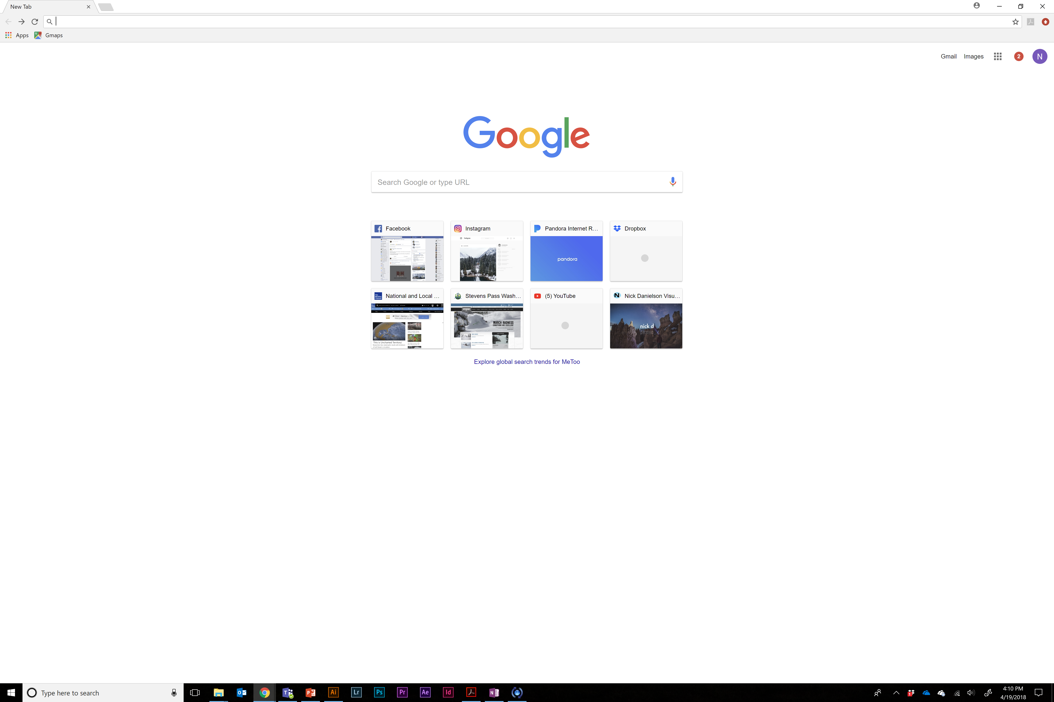

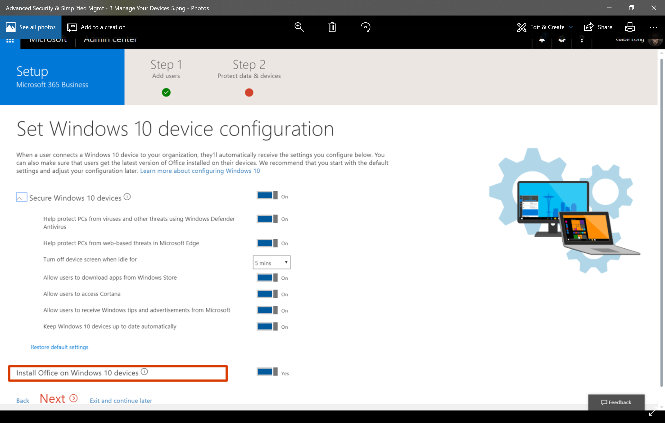
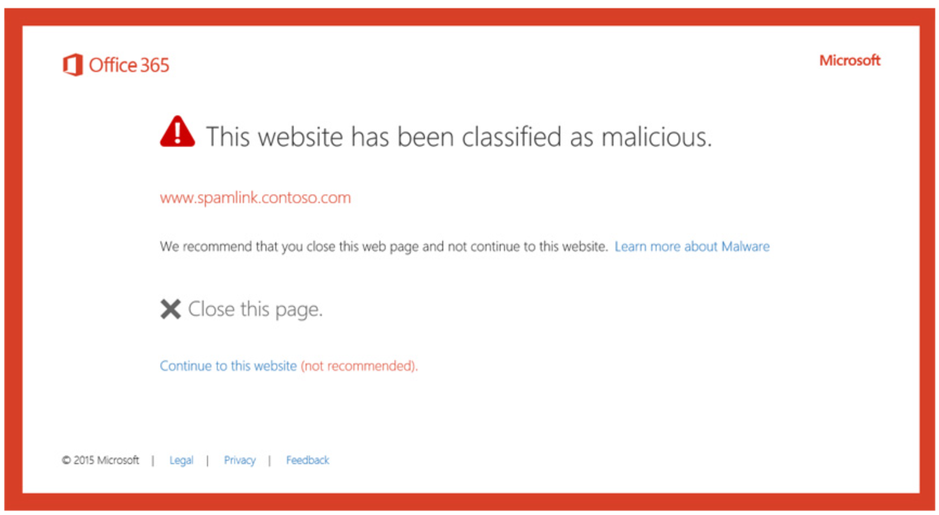


Configurazione semplificata per te!
Esperienza di configurazione semplificata e guidata step-by-step, per partire velocemente!
Gestisci tutti i tuoi strumenti di sicurezza in modo facile grazie all’ admin center, un unico cruscotto centralizzato da cui fare tutto.
Polizze di sicurezza standard pre-configurate per garantirti la sicurezza di base (es. Windows defender abilitato per tutti gli utenti in modo che non possano disattivare l’antivirus)

Slide 11

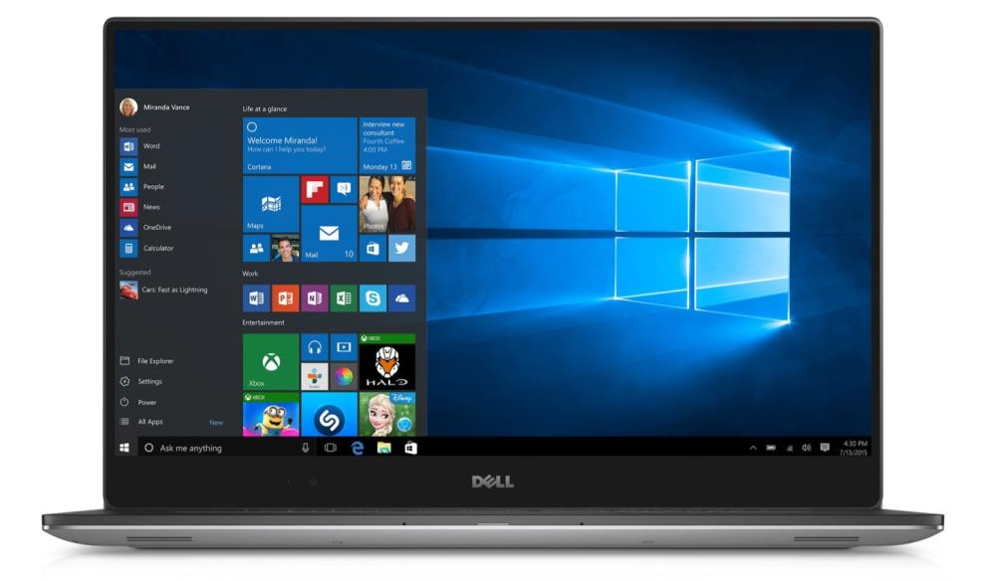
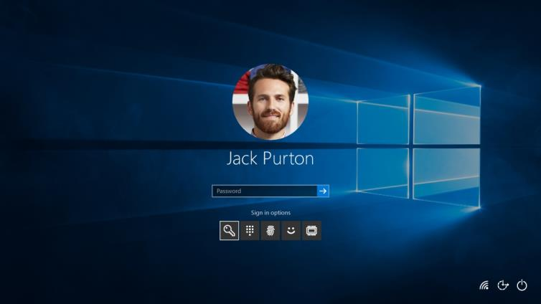
Surface previene l’accesso non autorizzato grazie al riconoscimento biometrico con Windows Hello
Sempre aggiornato on gli ultimi aggiornamenti di sicurezza con Windows Update
Microsoft 365
+ Surface
Proteggiti dai rischi derivanti dalla perdita o furto del device con i sistemi di encryption di Windows 10 come BitLocker
Software e Device, sviluppati dagli ingegneri Microsoft per lavorare insieme ed offrire le migliori prestazioni e livelli di sicurezza.
Notes:
“The best way to experience Microsoft 365”
Key points to land
Intelligent security is built in
Users are empowered for a great experience
Your IT is always up to date
Powered by data and the cloud

